Slide 1
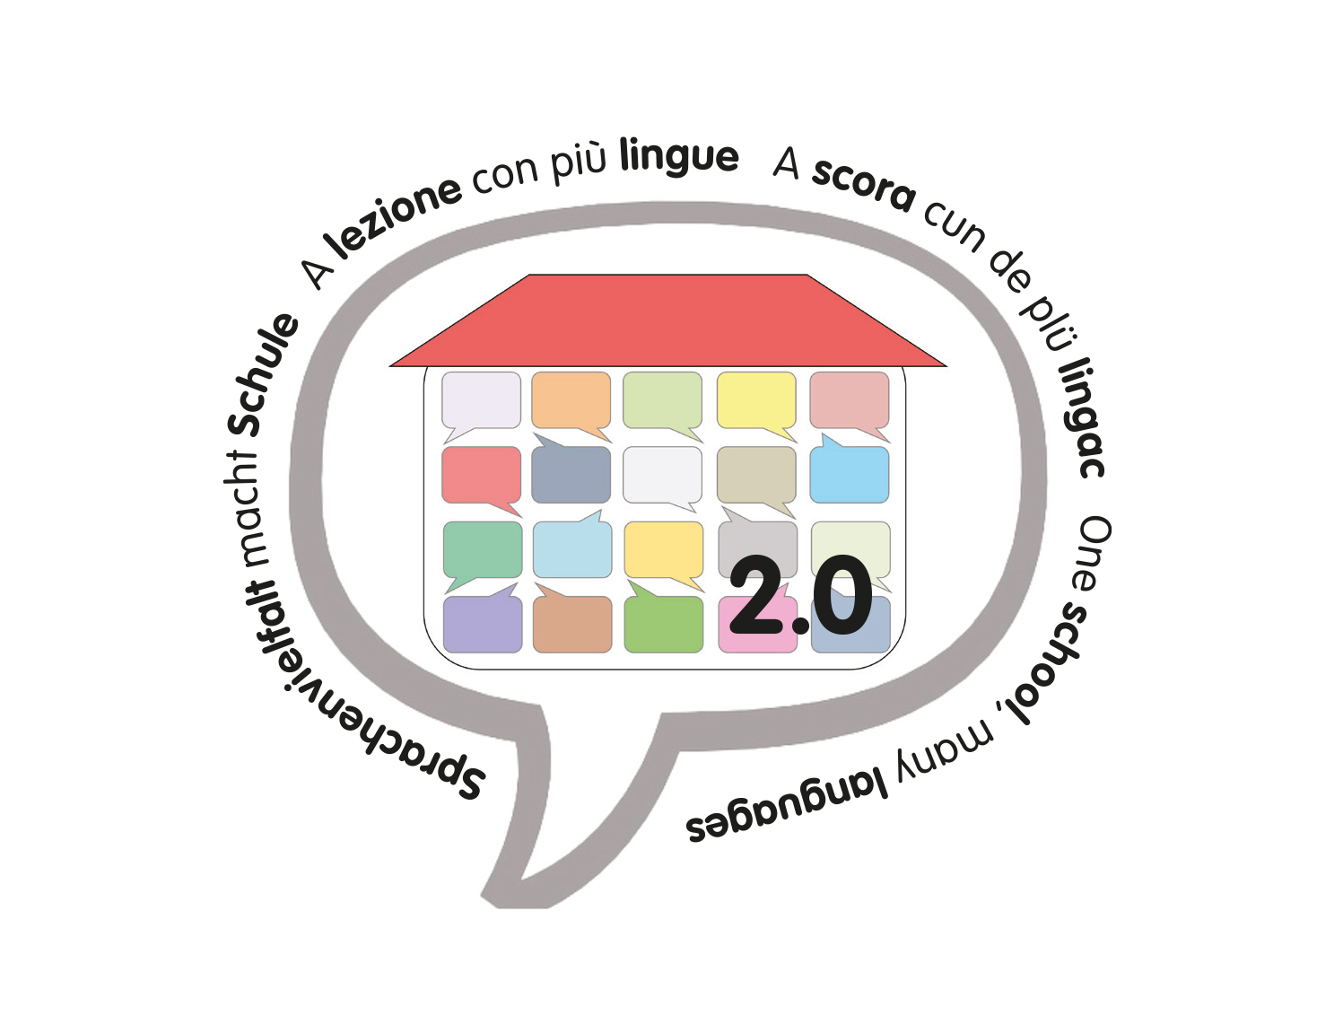
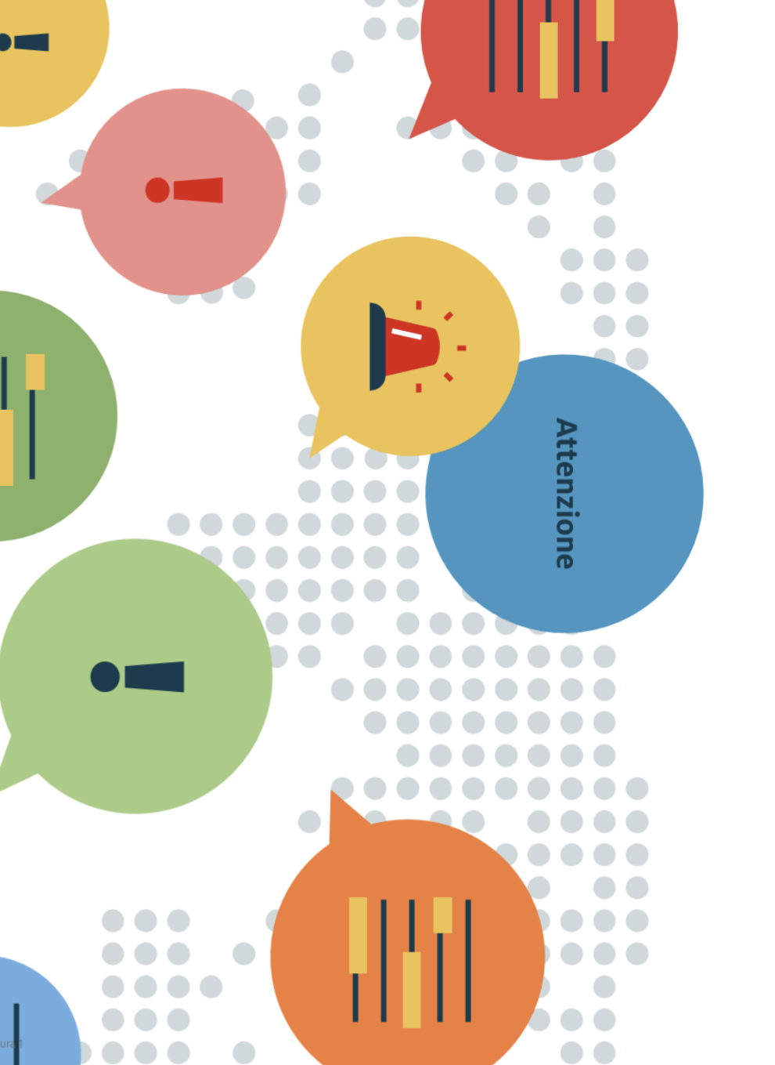
Lingue
in pericolo

Slide 2
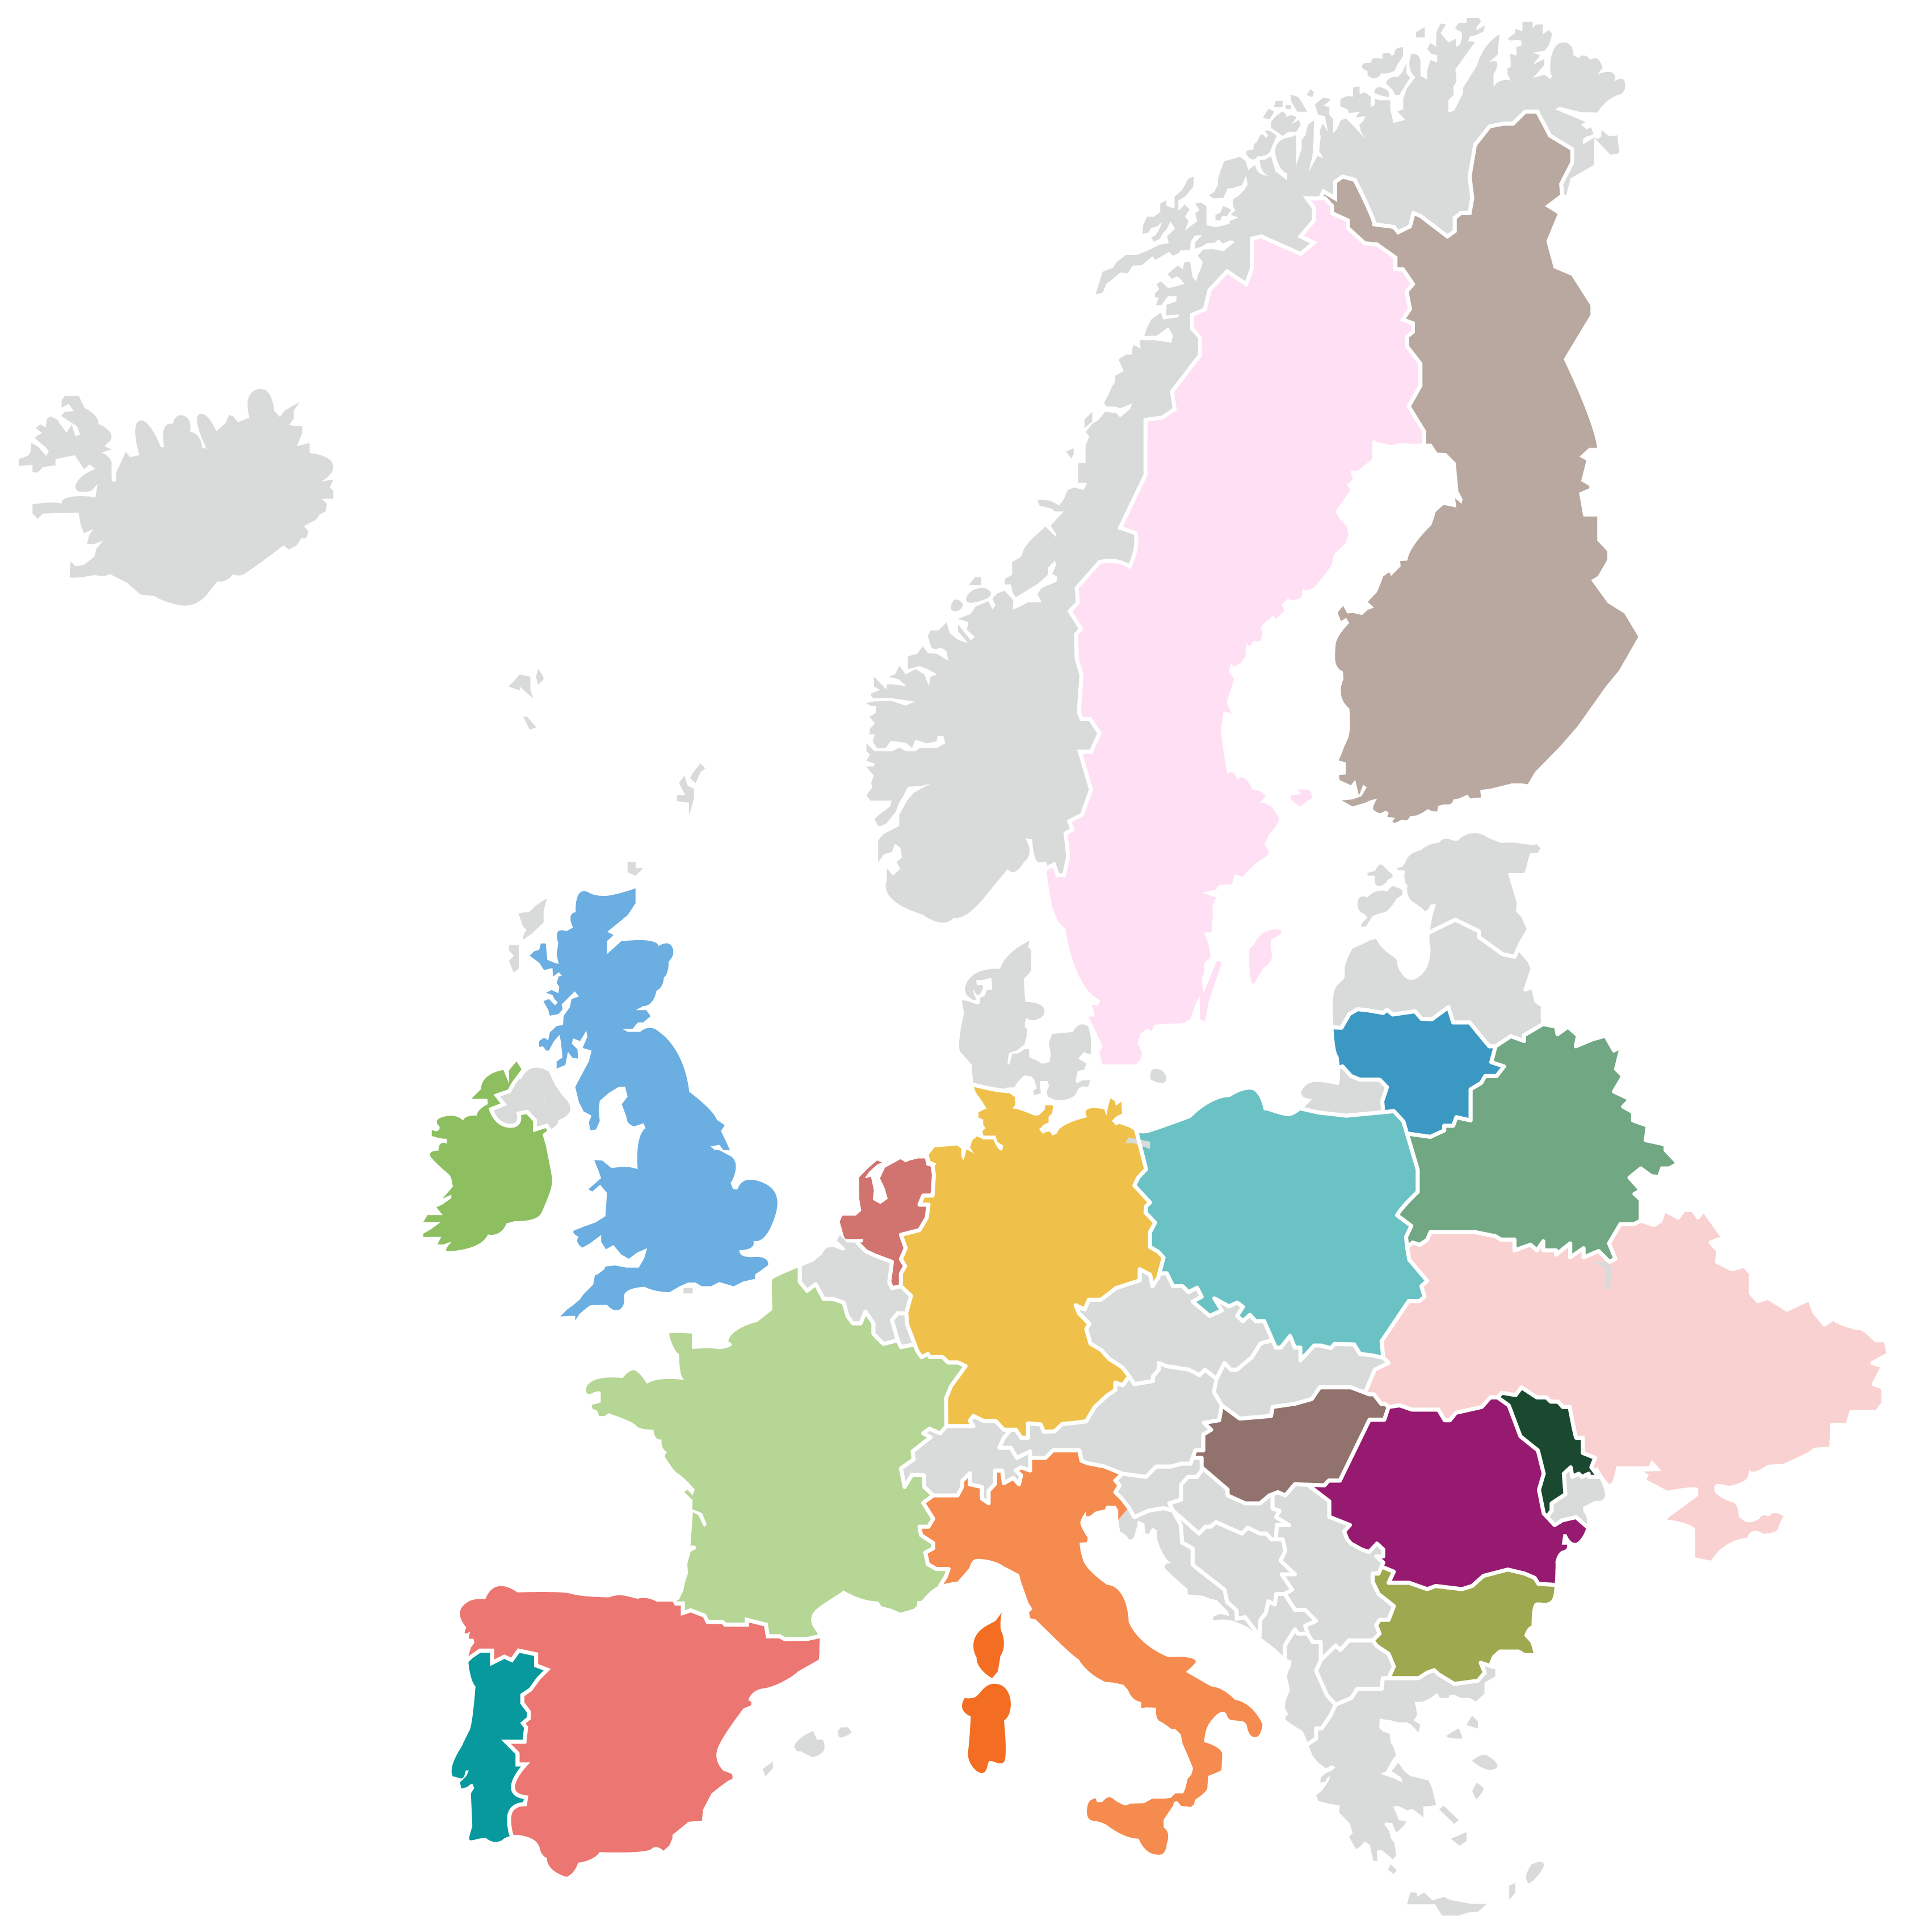

Quanto ne sai
sulla diversità
linguistica
in Europa?

Slide 3
“Uniti nella diversità” – questo è il motto dell’Unione Europea a partire dall’anno 2000.
Ma cosa significa esattamente?

Slide 4
“Uniti nella diversità” significa…
che gli stati europei si sono uniti, impegnandosi per la pace e il benessere, con l’intento di arricchire allo stesso tempo le diverse culture, tradizioni e lingue dell’intero continente
che tutti i paesi europei hanno un’unica moneta
che nonostante l’esistenza di vari popoli e culture viene parlata una sola lingua
che dovrebbe esserci un’unica costituzione, comune a tutti i paesi membri dell’Unione Europea

Slide 5
“Uniti nella diversità” è il motto scelto dall’Unione Europea e indica che gli stati europei si sono uniti impegnandosi per la pace e il benessere, con l'intento di arricchire allo stesso tempo le diverse culture, tradizioni e lingue dell’intero continente.​

Slide 6
Da quale lingua deriva la parola ciaspola?

Slide 7
La parola ciaspola deriva…
dal greco
dallo yiddish
dal ladino
dall’ungherese

Slide 8
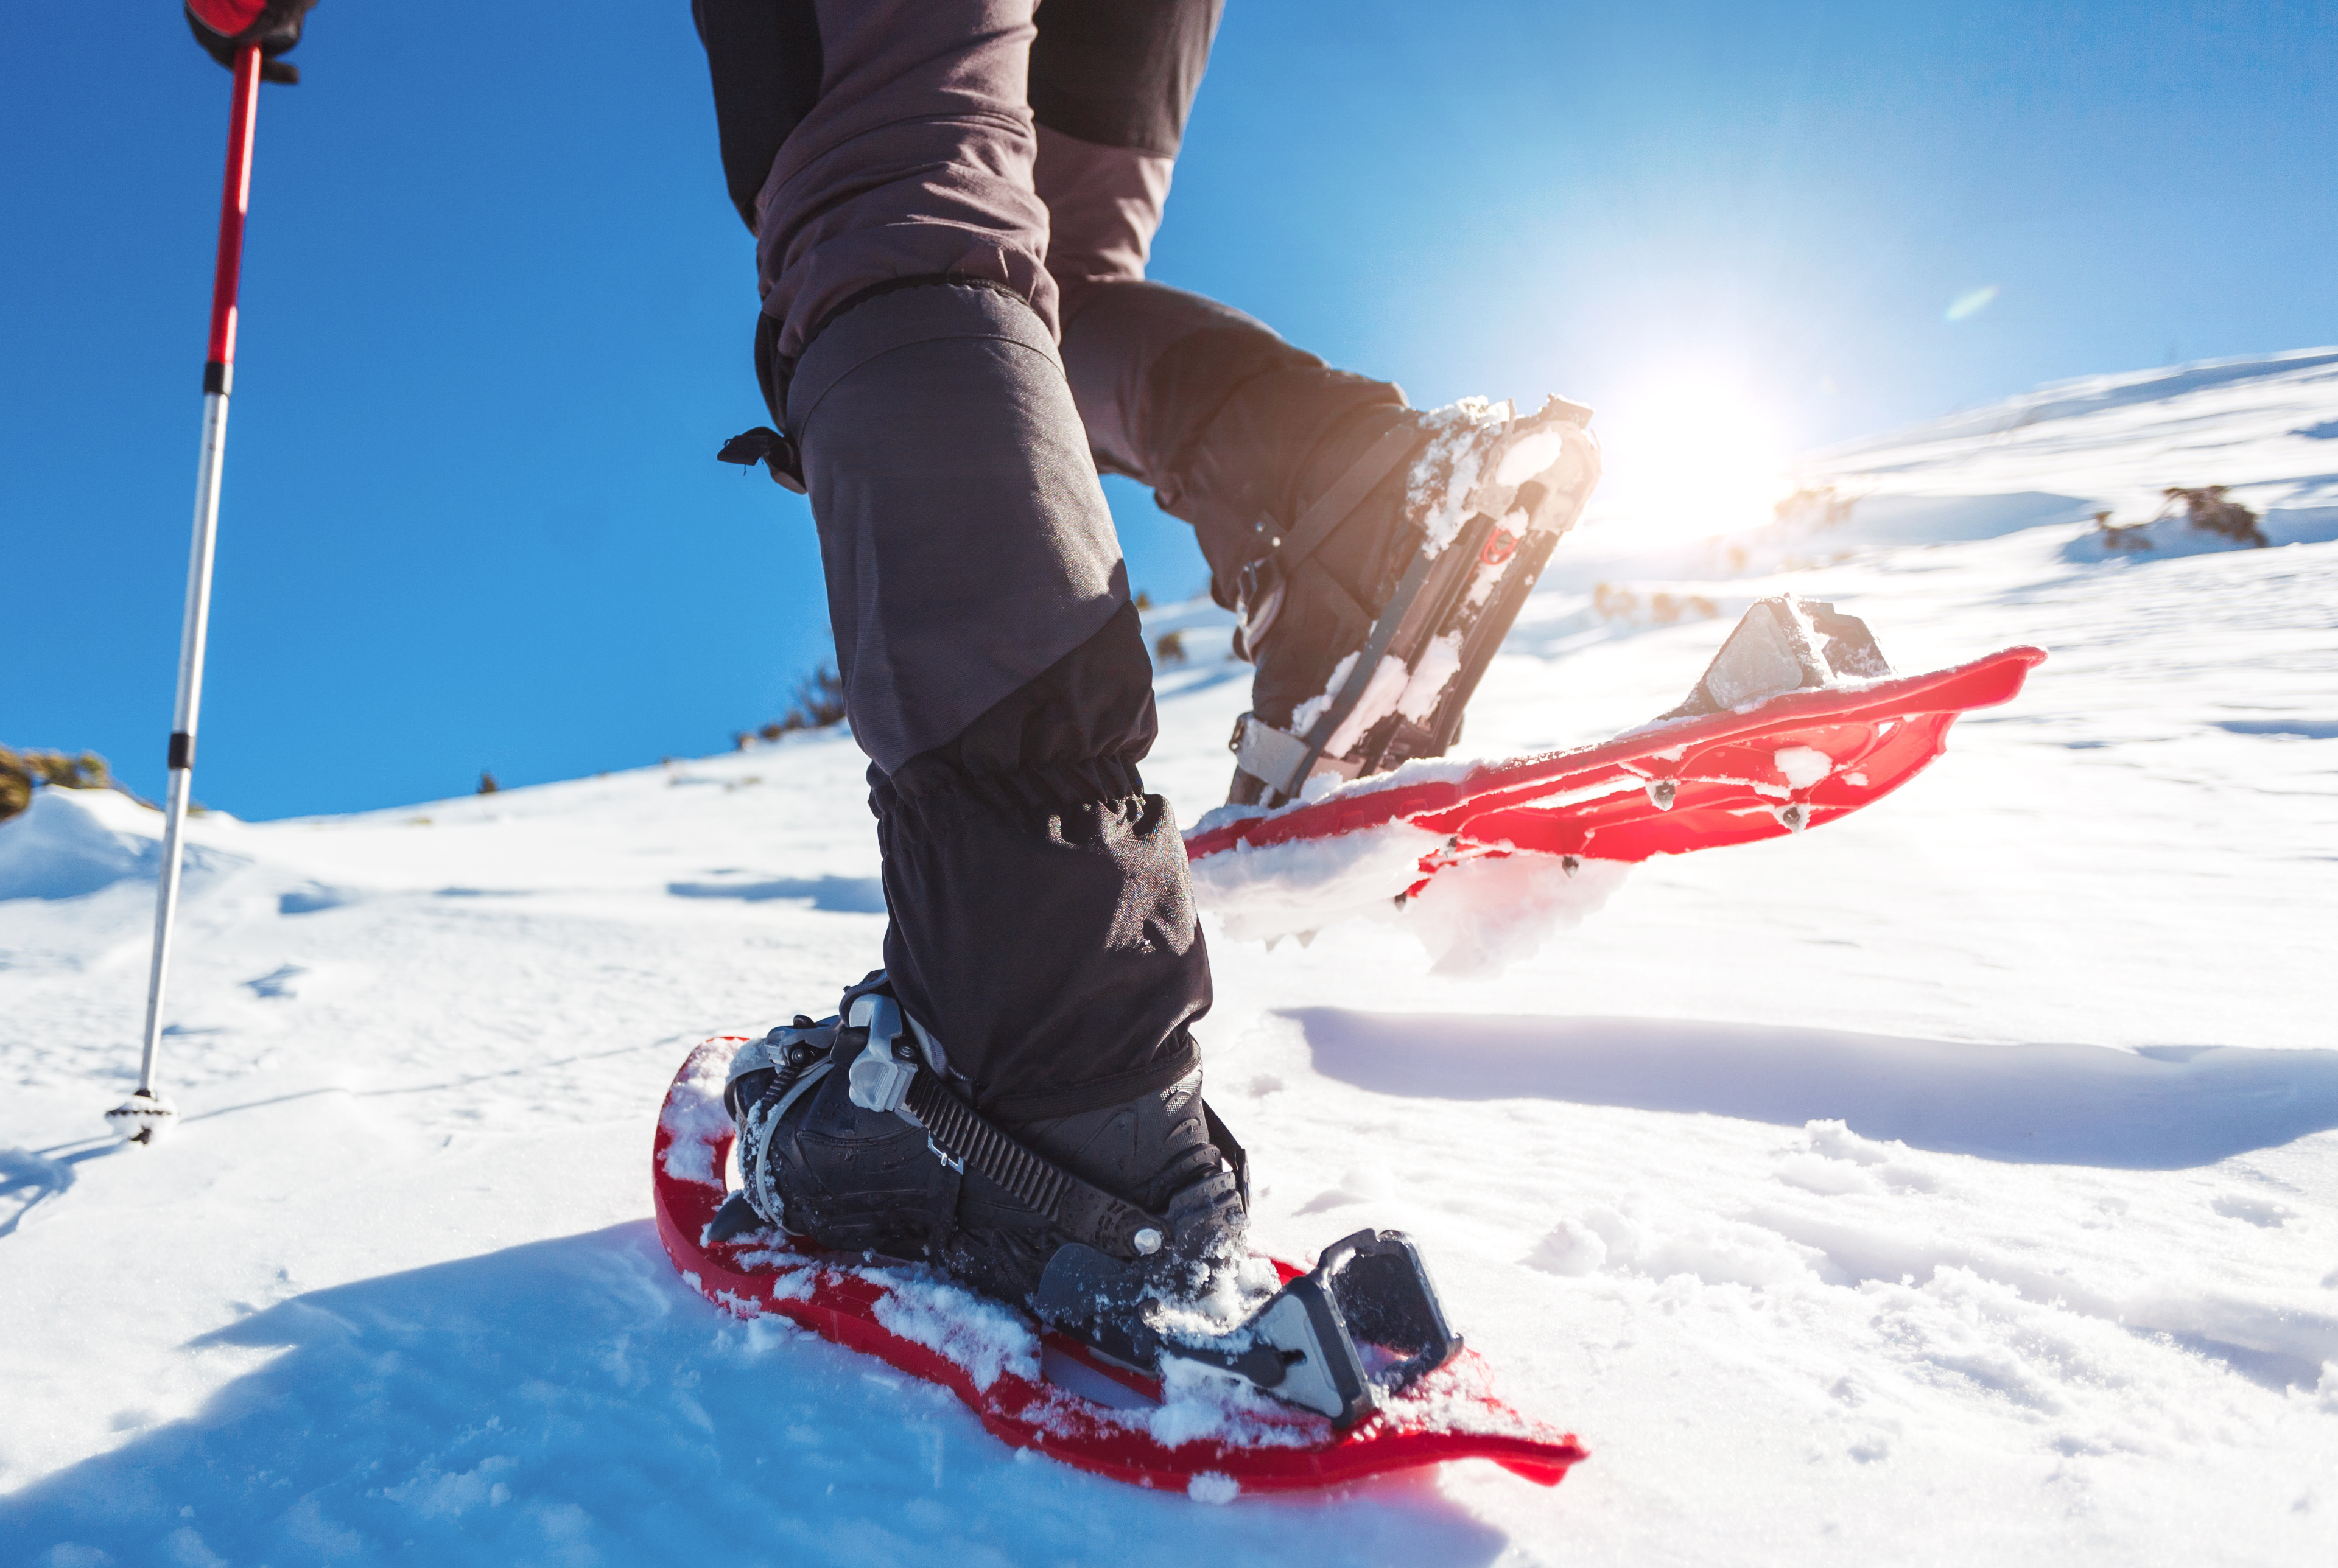
La parola ciaspola deriva etimologicamente dal ladino.
Credit: Zhukovvvlad/ stock.adobe.com – all rights reserved

Slide 9
Da quale lingua deriva la parola kilt?

Slide 10
La parola kilt deriva…
dallo scozzese
dal danese
dall’irlandese
dal bretone

Slide 11
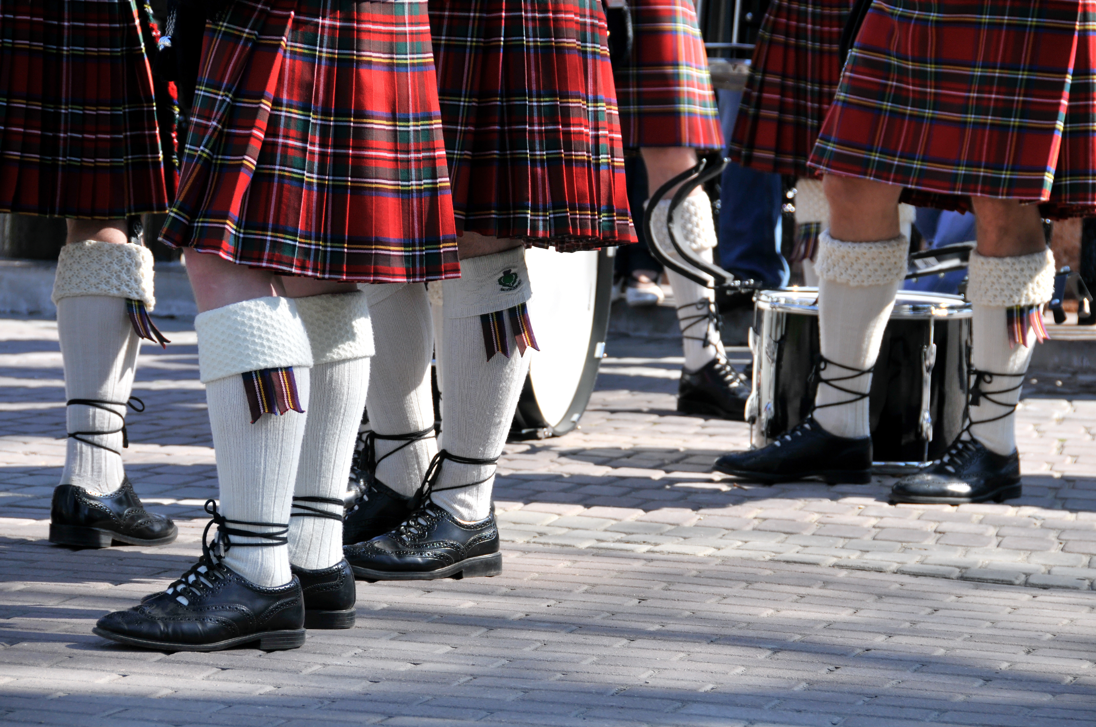
Contrariamente a quanto si pensa, la parola kilt deriva dal danese e come verbo kilte op significava originariamente “infilare qualcosa verso l’alto”, mentre come sostantivo kjalta “gonna a pieghe”. La parola si è diffusa in Scozia, grazie ai frequenti contatti di quest’ultima con la Scandinavia.
Credit: Andrei Naumchik/ stock.adobe.com – all rights reserved

Slide 12
Dove si può sentire in Europa la lingua mirandés, in italiano chiamata mirandese?

Slide 13
In Europa la lingua mirandese si può sentire…​
in Sicilia
in una valle della Svizzera
in Francia occidentale
nel nord del Portogallo

Slide 14
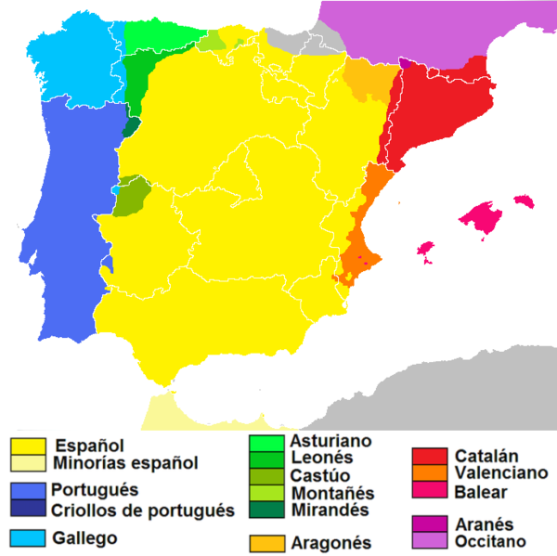
Il mirandese è una lingua minoritaria che ​si parla nel
nord del Portogallo.
https://commons.wikimedia.org/wiki/File:Lenguas_Iberorromance_(1)-down.png

Slide 15
Da quale lingua deriva la parola slogan?

Slide 16
La parola slogan deriva…
dal frisone
dall’irlandese
dal gallese
dal gaelico scozzese

Slide 17
La parola slogan deriva dal gaelico scozzese, più precisamente dal termine sluagh-gairm, formato da sluagh “esercito” e ghairm “grido”. Quindi, presa nel suo insieme, la parola significava “grido dell’esercito”. Poi il termine sluagh-gairm è entrato nell’inglese con il nome slogorn che significava “grido di guerra, grido di battaglia”, diventando poi slogan.

Slide 18
Quale lingua viene considerata
la più antica, parlata ancora oggi in Europa?

Slide 19
Ad oggi la lingua che viene considerata la più antica parlata ancora in Europa è il…
lettone
greco
basco
ladino

Slide 20
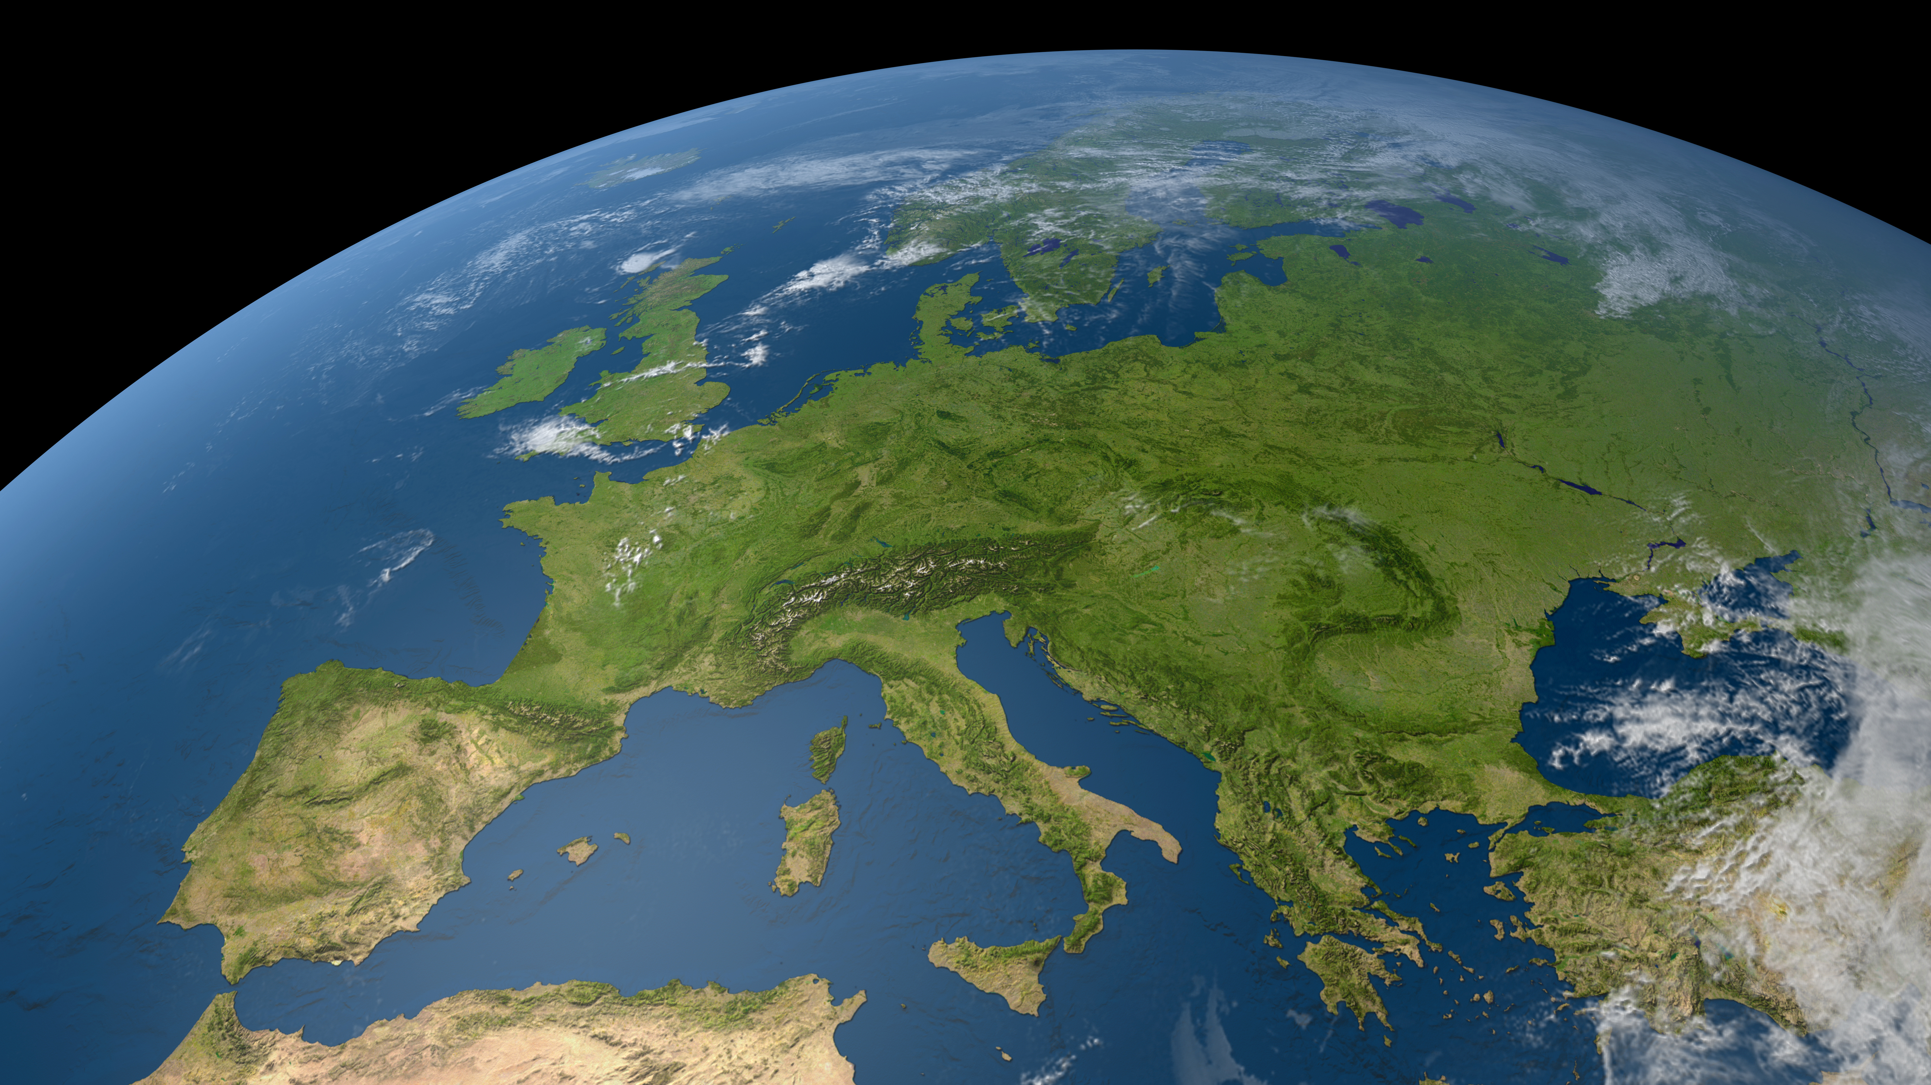
La lingua basca viene oggi considerata come la più antica ancora parlata in Europa ed era già diffusa nel 200 a.C. a nord e a sud dei Pirenei, nelle attuali Francia meridionale e Spagna settentrionale.
Credit: Thomas Bredenfeld/ stock.adobe.com – all rights reserved

Slide 21
Quando una lingua è in pericolo?

Slide 22
Una lingua è in pericolo quando…
viene usata solo in contesti ufficiali e governativi.
Per esempio: per scrivere le leggi o in parlamento
viene usata in un numero sempre più ridotto di ambiti
comunicativi e il numero di coloro che la apprendono come
prima lingua diminuisce costantemente
ha un numero crescente di parlanti
non viene più usata, in nessun ambito comunicativo, da nessuno

Slide 23
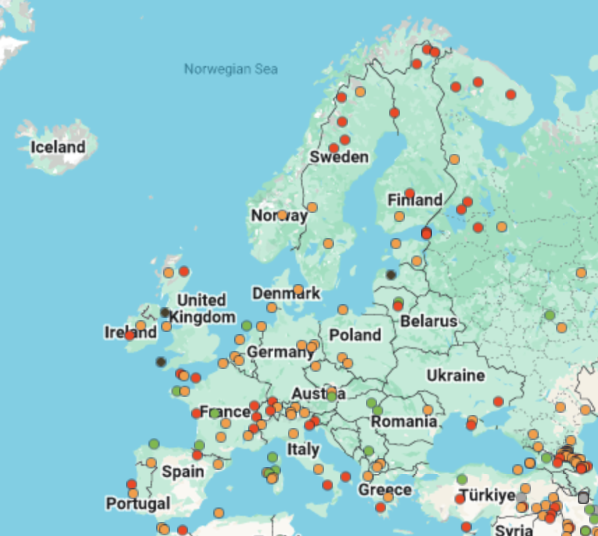
Una lingua è in pericolo quando viene usata in un numero sempre più ridotto di ambiti comunicativi.
La foto accanto mostra il numero di lingue in pericolo in Europa. I pallini rossi indicano le lingue prossime all’estinzione.
https://www.endangeredlanguages.com/#/3/7.822/24.835/0/100000/0/low/mid/high/dormant/awakening/unknown

Slide 24
Quando una lingua viene dichiarata morta?

Slide 25
Una lingua è morta quando…
non viene più insegnata nelle scuole e nessuno
è più in grado di leggerla, né di scriverla
nessuno è in grado di tradurla in altre lingue
viene parlata solo da persone anziane ed esiste solo in forma orale
non ci sono più persone che la imparano come prima lingua nell’infanzia, prima dei tre anni

Slide 26
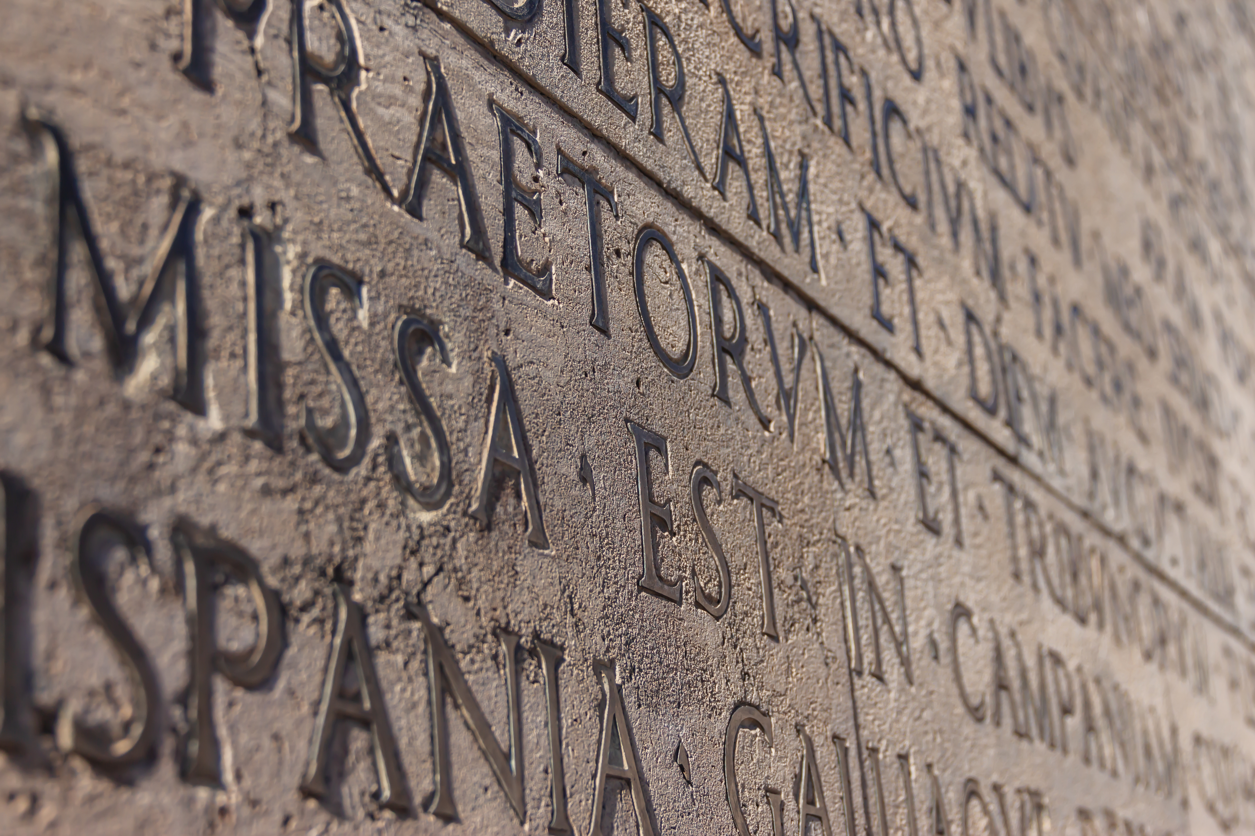
Una Lingua è morta quando non ha più persone che la acquisiscono come prima lingua all’interno di una comunità e non viene usata come mezzo di comunicazione da nessuno.
Tuttavia, una lingua morta può continuare a essere studiata, scritta o utilizzata in contesti specifici, come accade per il latino o il greco antico.
Credit: Elena/ stock.adobe.com – all rights reserved

Slide 27
Da quale lingua deriva la parola slavina?

Slide 28
La parola slavina deriva…
dal retoromanzo
dal sami
dal norvegese
dallo sloveno

Slide 29
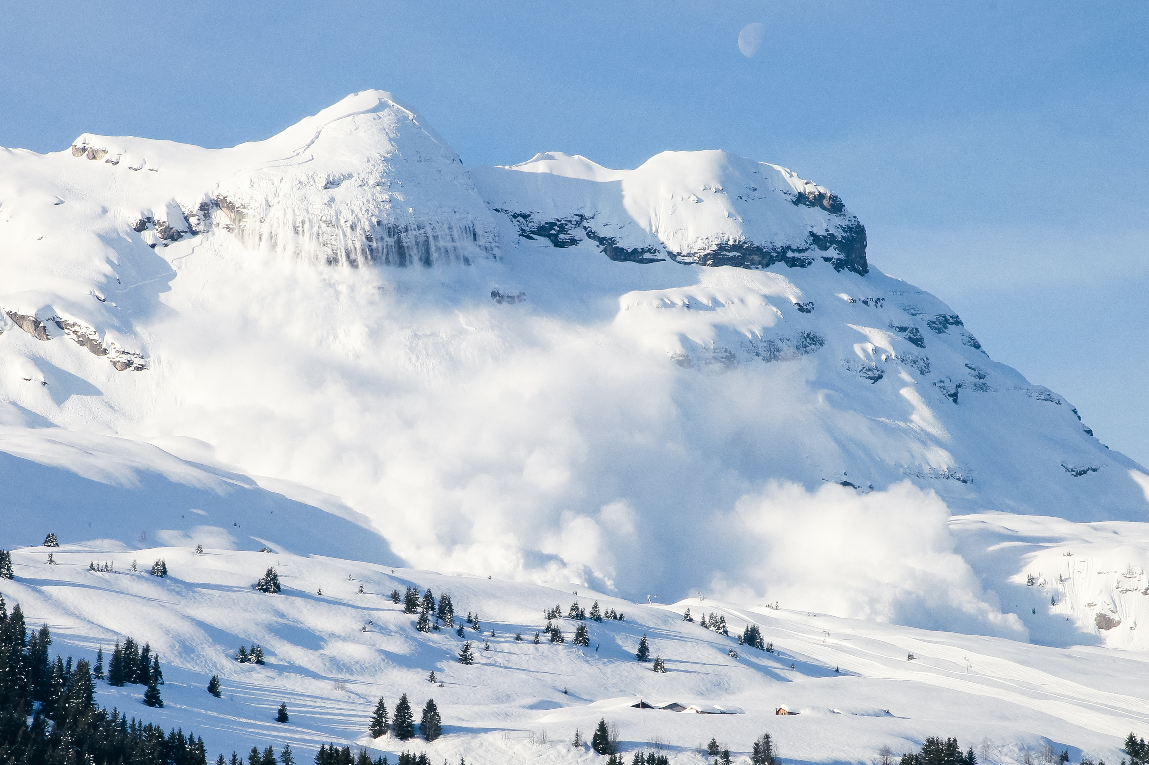
La parola slavina trae origine dal retoromanzo lavina.
Credit: Audrey/ stock.adobe.com – all rights reserved

Slide 30
La Carta dei diritti fondamentali dell’Unione Europea dice che viene tutelata la poliedricità culturale, religiosa e linguistica e che sono assolutamente vietate le discriminazioni. Ma in quali articoli?

Slide 31
Gli articoli … della Carta dei diritti fondamentali dell’Unione Europea dicono che viene tutelata la poliedricità culturale, religiosa e linguistica e che sono assolutamente vietate le discriminazioni.
1 e 2
17 e 18
21 e 22
138 e 139

Slide 32
Art. 21 – Divieto di discriminazioni
Art. 22 – Tutela della poliedricità delle culture, lingue e religioni

Slide 33
Добра работа!​
Shumë mirë! ​
Well done!​
Aferin!
Il Quiz è terminato!
Jól végzett! ​
Ben fatto!
¡Bien hecho!​
Gut gemacht!​
Magaling!​
Mjög vel!​

Slide 34
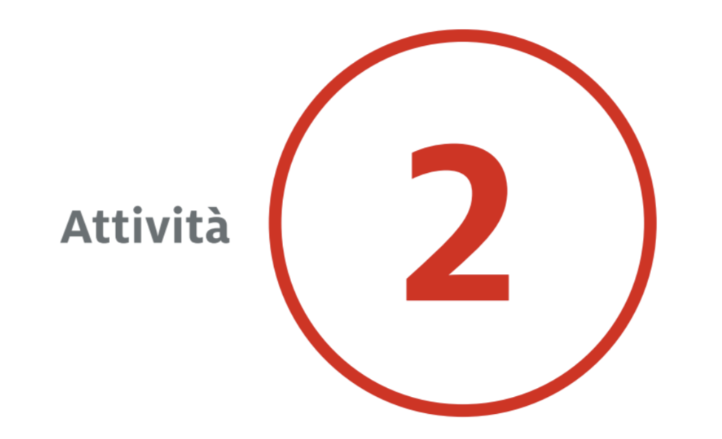
Wo spricht man … ?
Dove si parla il … ?

Slide 35
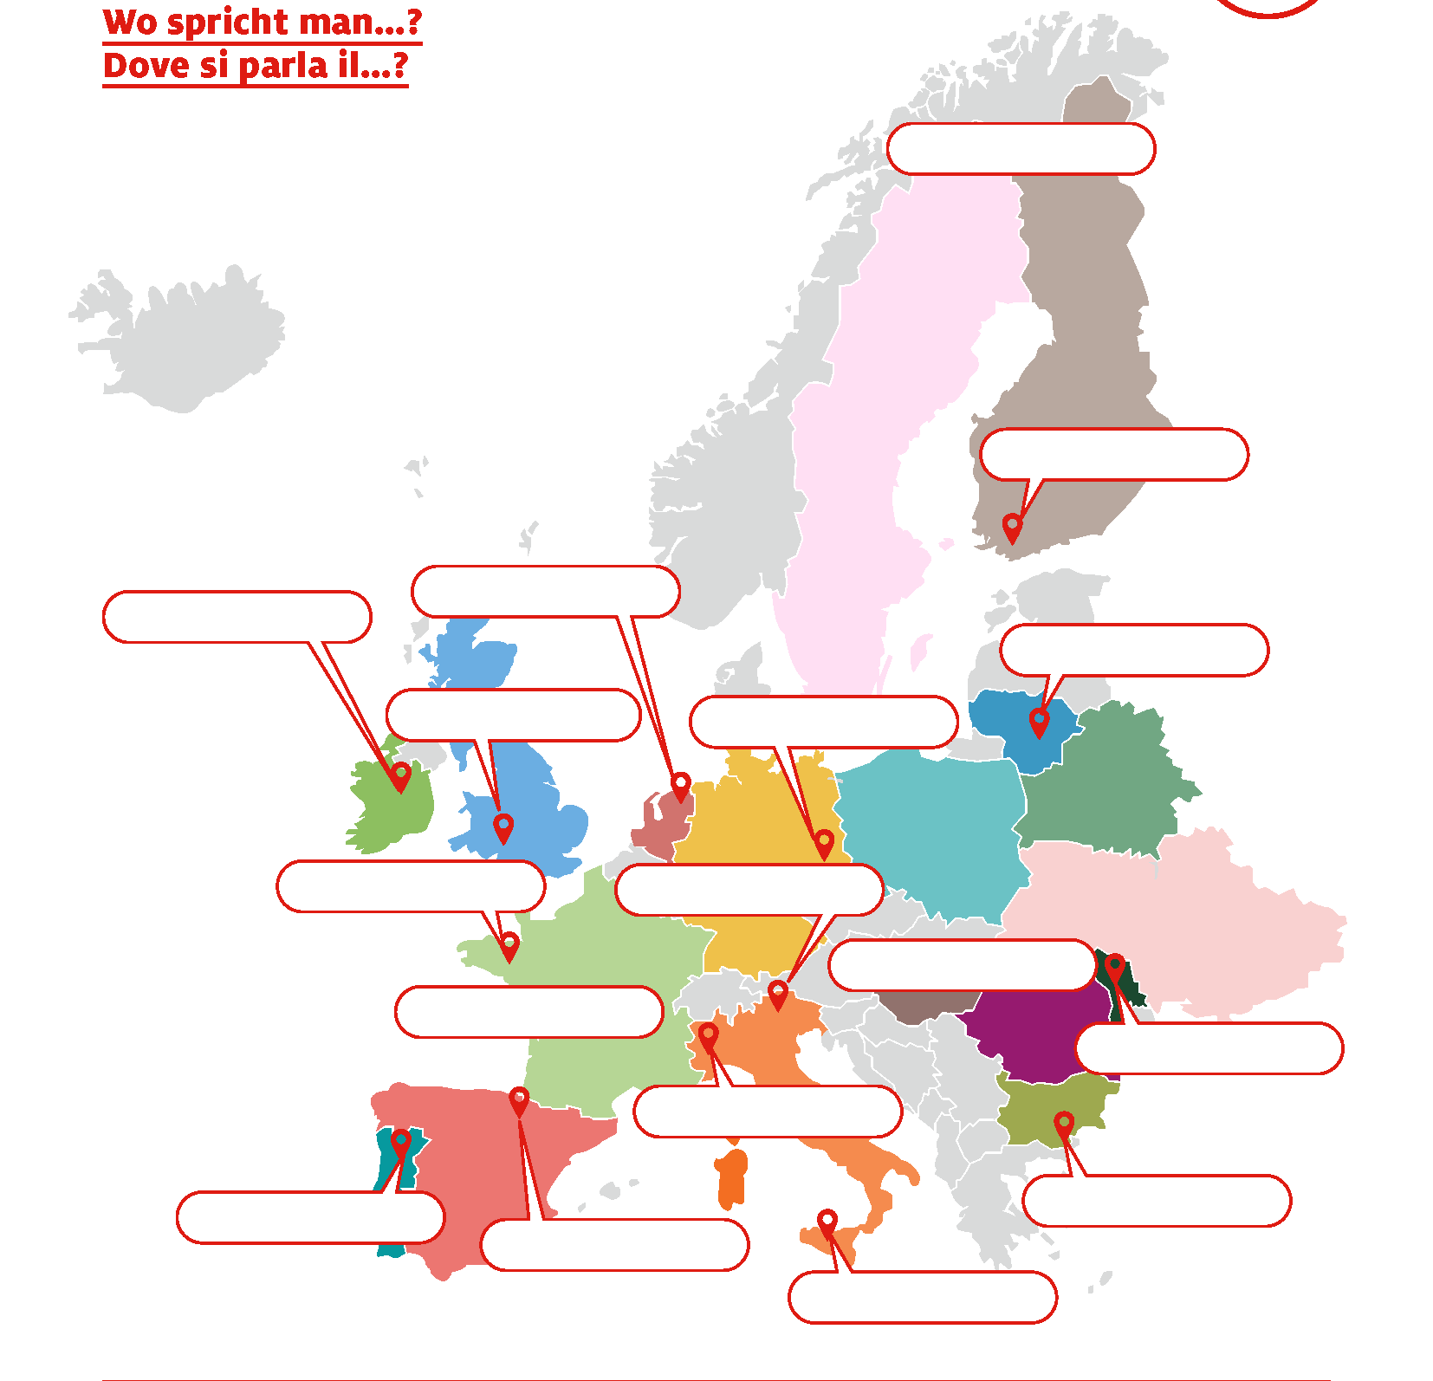
Sami / sami
Karaimisch / caraimo
Schwedisch / svedese
Romani / romaní
Walisisch / gallese
Friesisch / frisone
Mirandés / mirandese
Arbëresh / arbëreshë
Jiddisch / yiddish
Baskisch / basco
Sorbisch / sorabo
Griechisch / greco
Ladinisch / ladino
Okzitanisch / occitano
Irisch / irlandese
Bretonisch / bretone
Gagausisch / gagauzo

Slide 37
Clicca sui link e ascolta le lingue!
Arbëreshë
Basco
Bretone
https://youtu.be/m4l6NewVbes?si=agOCs9uxt49VQKHO
https://youtu.be/suK34prc56o?si=PAO5Ghe8vPg5WU-V
https://www.youtube.com/watch?v=nYLSU5faTIM
Caraimo
Frisone
Gagauzo
https://youtu.be/5uh7qH8Oaqg?si=Wv26vKhKcx1-TKXR
https://youtu.be/aZGyISJ3djo?si=h8CZZdCnE13wokuy%2522%2520%5Ch
https://youtu.be/aZGyISJ3djo?si=h8CZZdCnE13wokuy%2522%2520%5Ch

Slide 38
Clicca sui link e ascolta le lingue!
Gallese
Greco
Irlandese
https://youtu.be/JUa_phPM77s?si=B67Se8v_E3KQ4dvl
https://youtu.be/DIxkeEadljs?si=n8LgDUsEvugdhhSZ
https://www.youtube.com/watch?v=4gwdoCvxvYw
Ladino
Mirandese
Occitano
https://youtu.be/kzBJp9zTZo4?si=cBzGw0pFDM2X0k-7
https://youtu.be/QLFOGwmPei0?si=a2AG7gsjEbq_F9fi
https://youtu.be/boFQzRB3OuQ?si=FL1Nom-e6FVe_Ak8

Slide 39
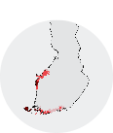
Clicca sui link e ascolta le lingue!
Romaní
Sami
Sorabo
https://youtu.be/zLTgmdLaQJ4?si=QoubSzTSkFkODqcO
https://youtu.be/hd5MB1W5Rg8?si=lLju35XHV0esnEqq
https://youtu.be/XVyW00GRQmw?si=DC8Rr3w3aeJ5Nqdt
Svedese
Yiddish
https://youtu.be/wIlOPJLhks4?si=6BrjJqOrN4f_7v1g
https://youtu.be/hG5rMFqZ-XQ?si=9beLkEZ6xqiEBn5_

Slide 40
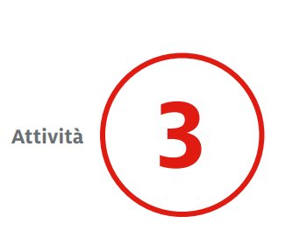

Quattro domande,
molte idee!
• Perché bisogna proteggere una lingua?
• Quali vantaggi si hanno a parlare una lingua minoritaria?
• Come si può proteggere una lingua?
• Perché non si parla mai delle “piccole lingue”?
Discutetene in gruppo
e scrivete le vostre risposte
su un foglio

Slide 41
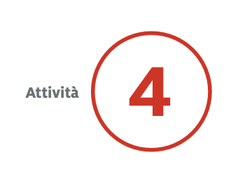
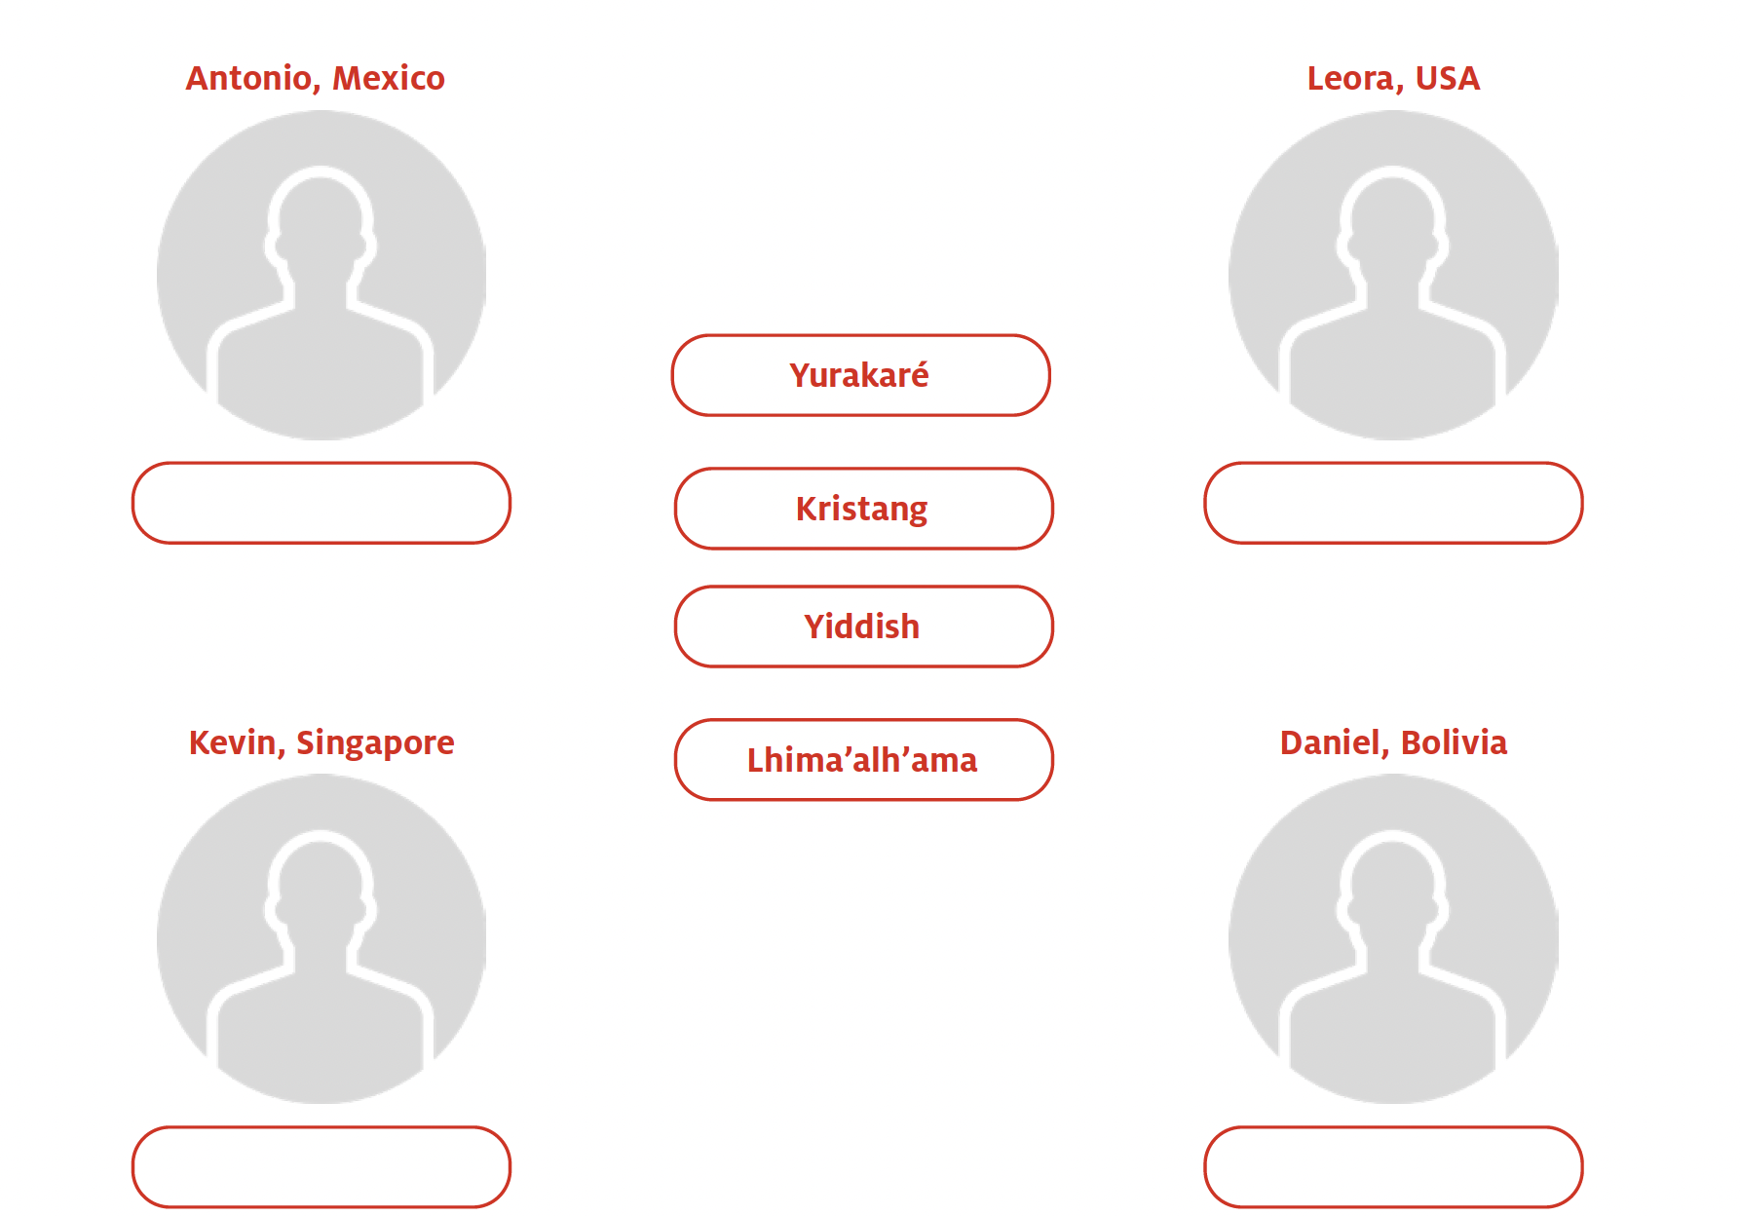
Endangered Languages
that are fighting back
Look at these images and try to match the language to the correct speaker.
Check the answer by watching the video.

Slide 42
Discuss these questions in groups and then watch the video.
The video talks about the “Endangered languages”.
Why does a language become endangered?
1
2
How does technology help revitalize languages?
3
In addition to the loss of the vocabulary of the language,
what does the loss of a language entail?
4
How can a language be revitalized?

Slide 43
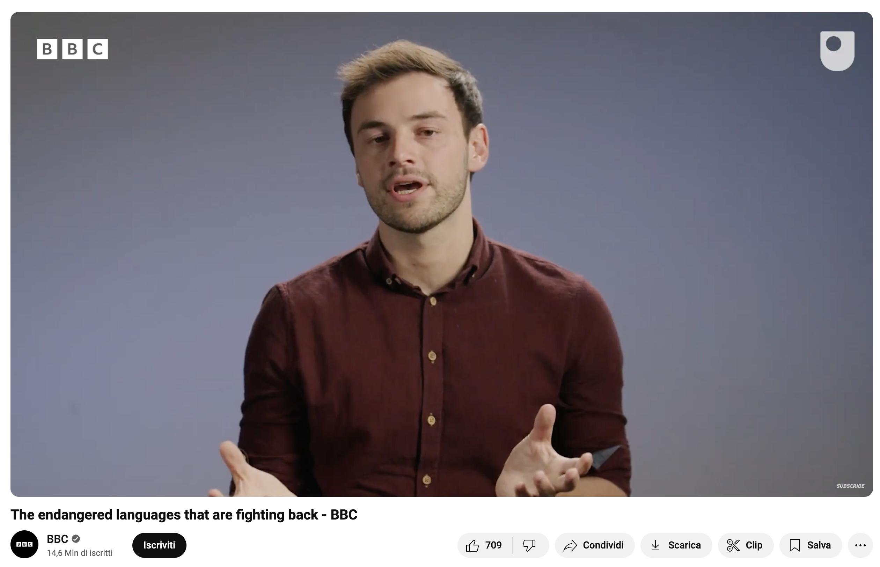
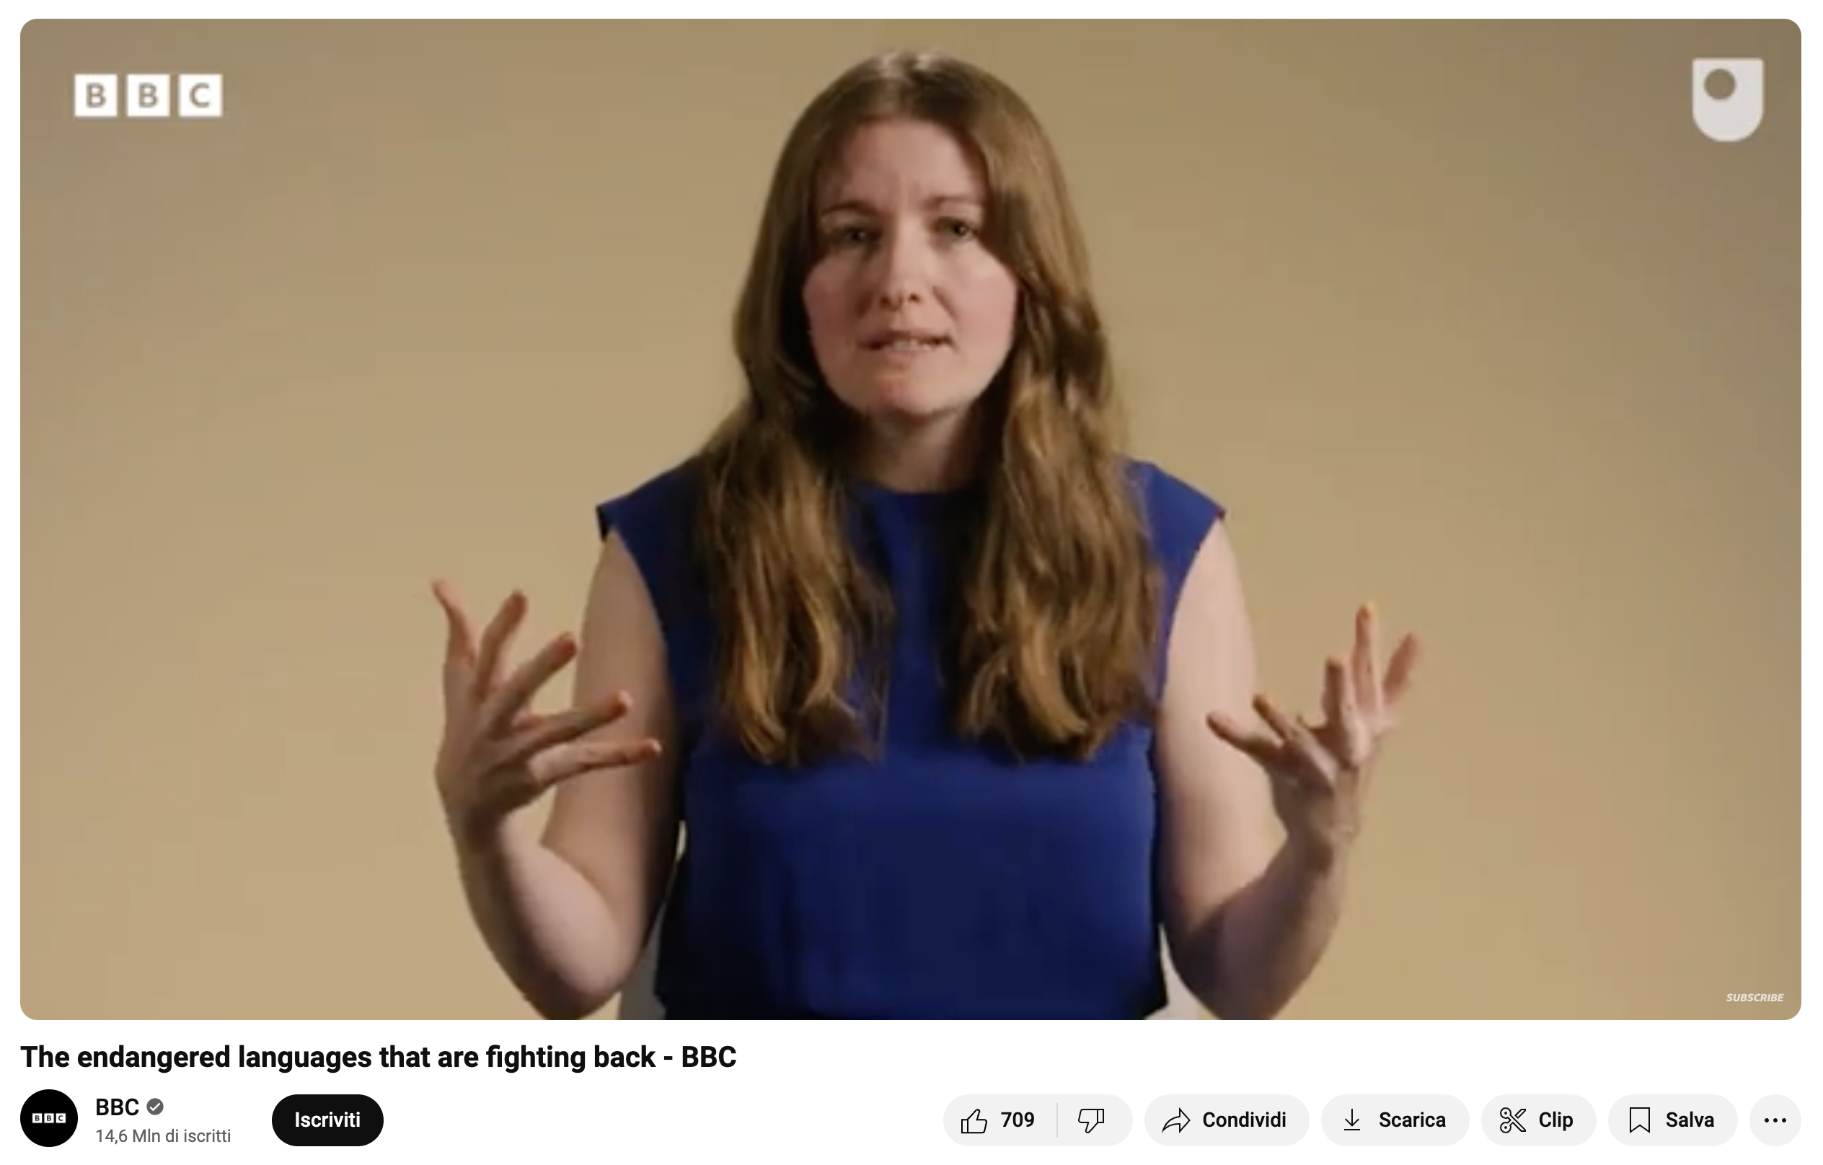
https://youtu.be/wxLRi2GpBQc?si=WclBV-rD90hh-8KT

Slide 44

Eurac Research
Istituto di linguistica applicata
Viale Druso 1, 39100 Bolzano, Italia
Tel. +39 0471 055 100, Fax +39 0471 055 199
Progetto “A lezione con più lingue” (SMS 2.0)
sms.info@eurac.edu
https://www.eurac.edu/it/institutes-centers/istituto-di-linguistica-applicata/projects/sms-20
Autrici: Sabrina Colombo, Dana Engel, Julia Reimelt
Project Management: Sabrina Colombo
Revisione editoriale e grafica a cura di:
Alessia Torresan, Sabrina Colombo, Valentina Bergonzi
Progetto grafico: Eurac Research/Chiara Mariz
Illustrazioni: Eurac Research/Silke De Vivo
© Eurac Research, 2025
Questa pubblicazione è distribuita con licenza Creative Commons Attribuzione 4.0 Internazionale (http://creativecommons.org/licenses/by/4.0/ ), che permette il riutilizzo, la condivisione, la modifica, la distribuzione e la riproduzione con qualsiasi mezzo o formato, purché sia data adeguata menzione di paternità, si fornisca un link alla licenza Creative Commons e si indichi se sono state effettuate modifiche.
Questa pubblicazione Open Access contiene alcune opere coperte da diritto d’autore. Tali opere sono protette ai sensi della normativa sul Diritto d’Autore e la loro inclusione nella presente pubblicazione è stata autorizzata dai rispettivi autori/titolari dei diritti. Le opere coperte da diritto d’autore non possono essere – a titolo esemplificativo e non esaustivo – copiate, modificate, riutilizzate e/o ridistribuite da terzi con nessun mezzo né utilizzate in qualsiasi altro modo senza l’autorizzazione dei rispettivi autori/titolari dei diritti.

